Slide 1

Caesar
Web基因的AI服务

Slide 2
Motivation
互联网上仍然缺少一个到哪都可以跟上我的智能助理
语音助手的伤：
走Native的方式，而不是Service的方式
等不来用户和商家，接不进流量
第三方服务的伤：
交互和功能止步于登录、认证、评论等，无法真正触及用户画像

Slide 3
Motivation
能不能把语音助手和第三方服务结合起来，做成一个第三方的智能助理服务？让商家的网站前端调用，让用户在浏览器端交互？
商家和用户的数据都能拿到一些，何乐而不为？
Web前端已经良好支持媒体IO了！就缺一个有思想的程序员了！

Slide 4
选择语音作为基础交互
语音是天然的UI，并不会显式地占用界面入口；
基于语音的UI更容易被唤起、启动，也更好玩；
从摇一摇到语音，从二维码到直播，交互没有最直接只有更直接。
——沈科（搜狐焦点研发工程师）

Slide 5
选择语音作为基础交互
我们觉得往后各种智能设备电视、机器人等等在家里或工作场景的智能设备会越来越多这些设备没有键盘和触摸屏所以需要比较便捷的方式跟互联网连接它们本身会成为互联网的入口这当中语音肯定是一个比较重要的模态可以跟它们交互。
——鄢志杰（阿里 iDST 语音组总监）

Slide 6
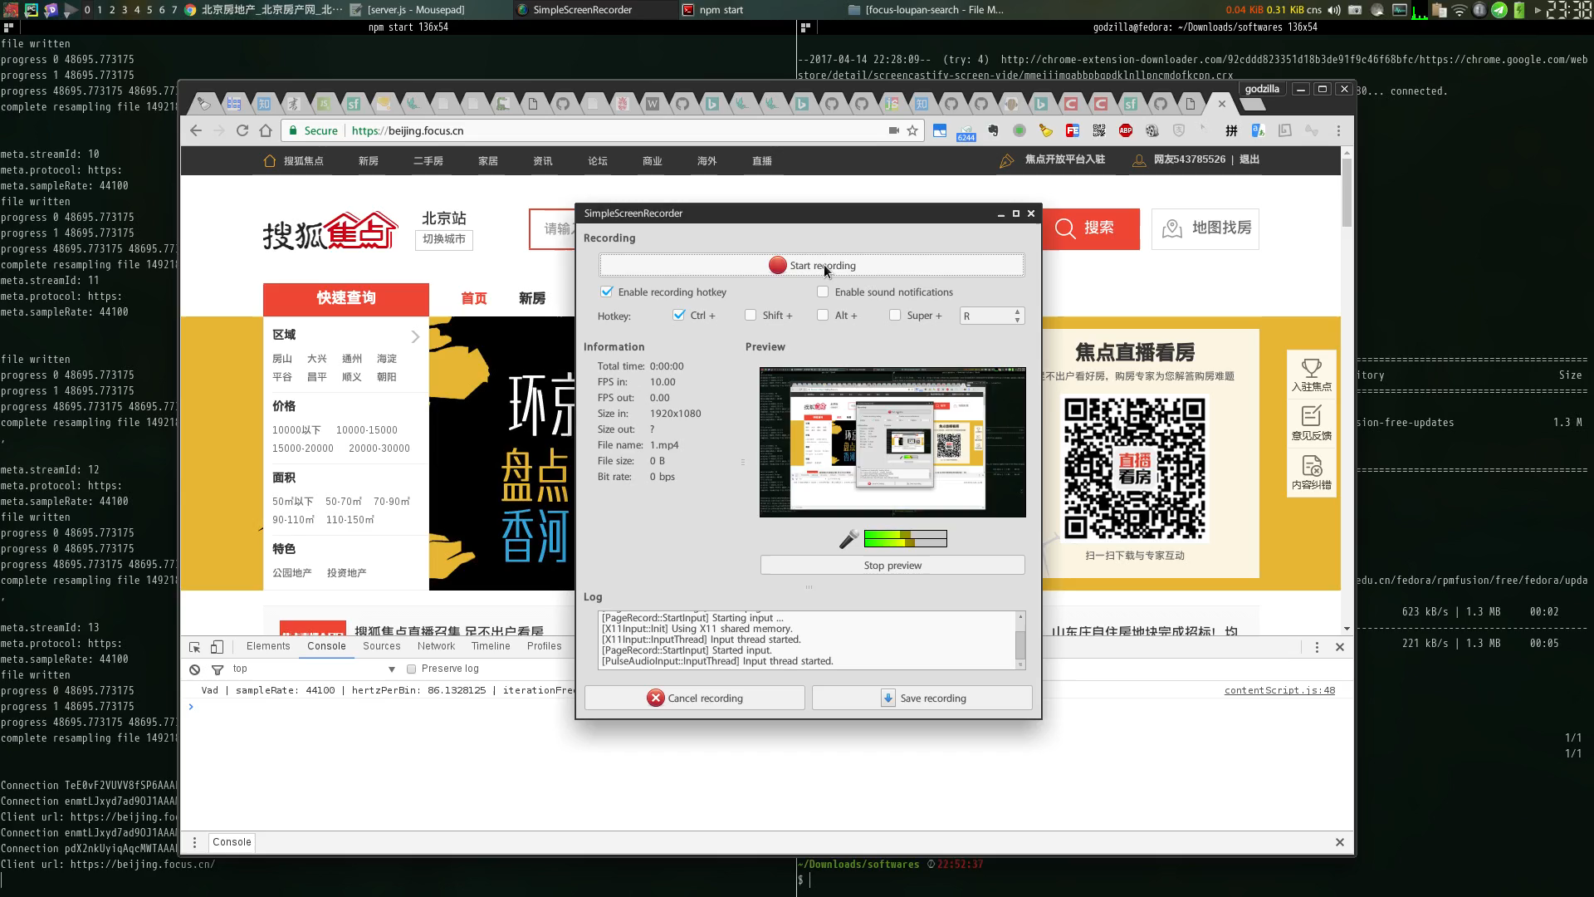

Slide 7
基于语音可以做到这些
交互指令识别并执行
实时识别内容并发送

Slide 8
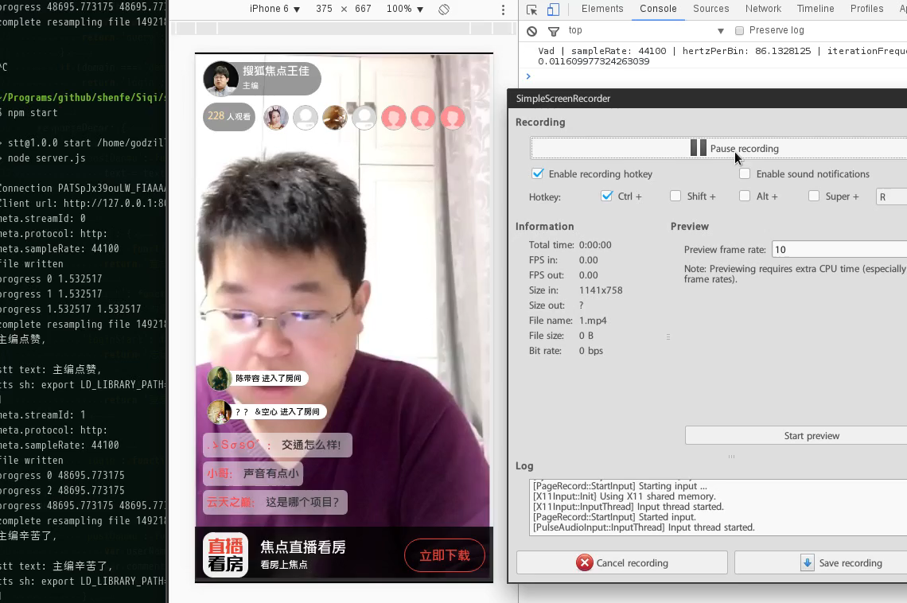

Slide 9
语音可以用作认证
语音的生物特征明显，语音的认证方式零成本，语音也被群众认为不够安全。在工程领域有两个事实：第一是具有两面性的事物通常可以给它设定应用场景来充分发挥其优势面；第二是群众认为做不了的事情通常蕴藏着转机。
——沈科（搜狐焦点研发工程师）
Notes:
yidan zuocheng fuwu, gezhong ai jishu caiyou fahui de yudi, gezhong liuliang caiyou bianxian de keneng

Slide 10
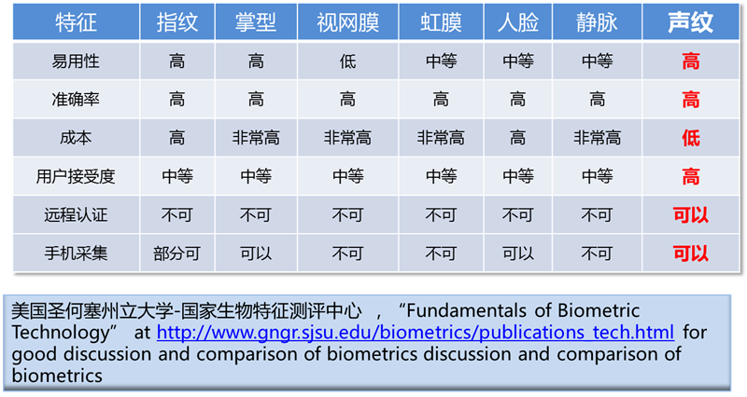
语音可以用作认证
《探秘身份认证利器——声纹识别！》——王炎（阿里聚安全）
Notes:
yidan zuocheng fuwu, gezhong ai jishu caiyou fahui de yudi, gezhong liuliang caiyou bianxian de keneng

Slide 11
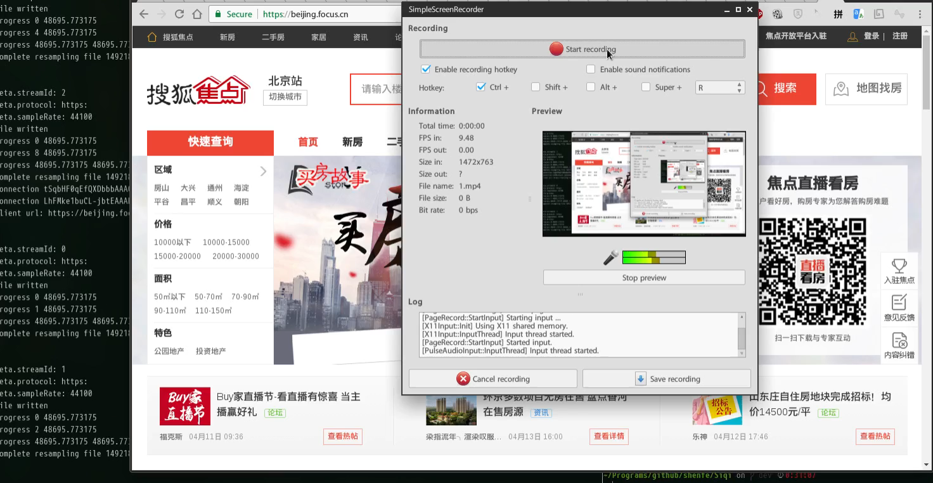

Slide 12
与用户身份绑定的第三方在线智能服务
接下来就可以
引导用户交互，统计分析用户行为
与各宿主网站协商接口，相互调用
跨站数据共享（重要）

Slide 13
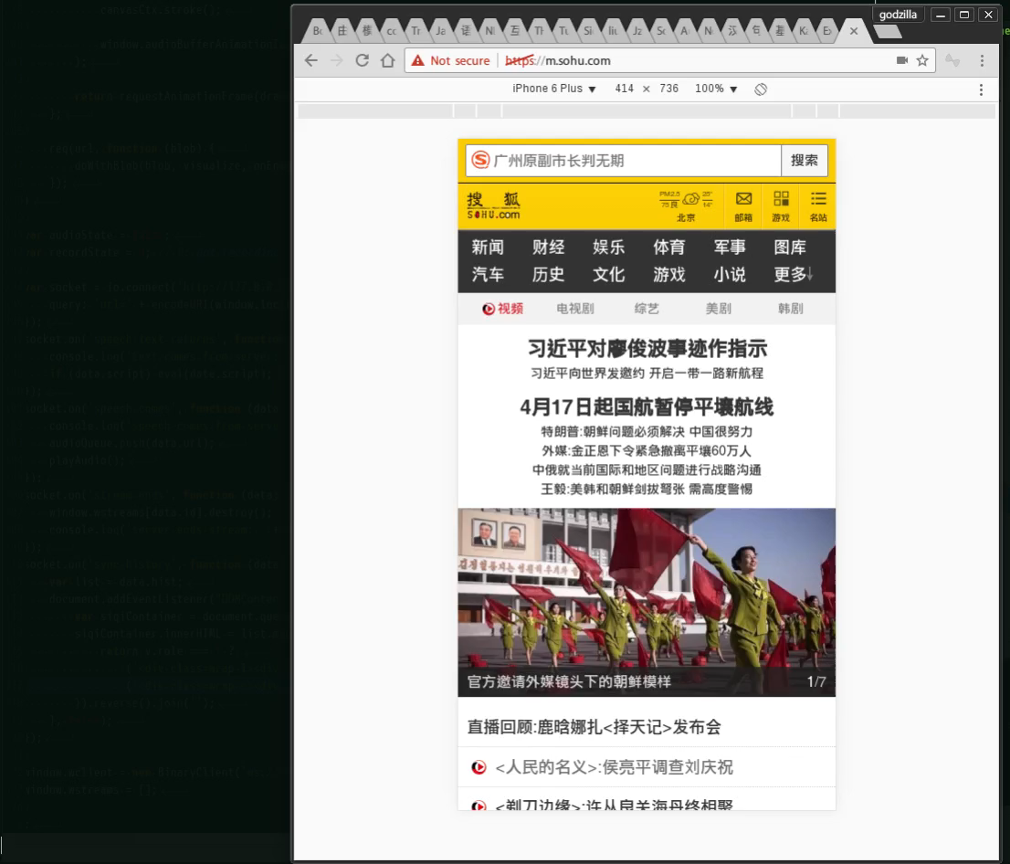
Notes:
suoyi, keyi zuhe chengwei yige youjiti, ronghe le 123...
wo bata jiaozuo Caesar,
zhisuoyi jiao Caesar, wufei jiushi ge xuetou ma,

Slide 14
优势
独立的第三方Web智能服务，网站只需要在前端引入一个Js脚本，就可以享用服务。
完全Web端的语音交互体验，用户只需要对着网页说话，就可以操作网页和获取信息，并和一个越来越合身的AI对话。
跨站数据共享，更有利于构建用户画像系统、广告投放系统等。

Slide 15
后端服务清单
Web服务器
流媒体处理
用户声纹和指令数据
商家网站接口数据
AI服务（语音识别、语音合成、自然语言处理、对话系统…）

Slide 16
项目源码
Github.com/shenfe/siqi，dev分支

Slide 17
谢谢
Q&A

